Slide 1
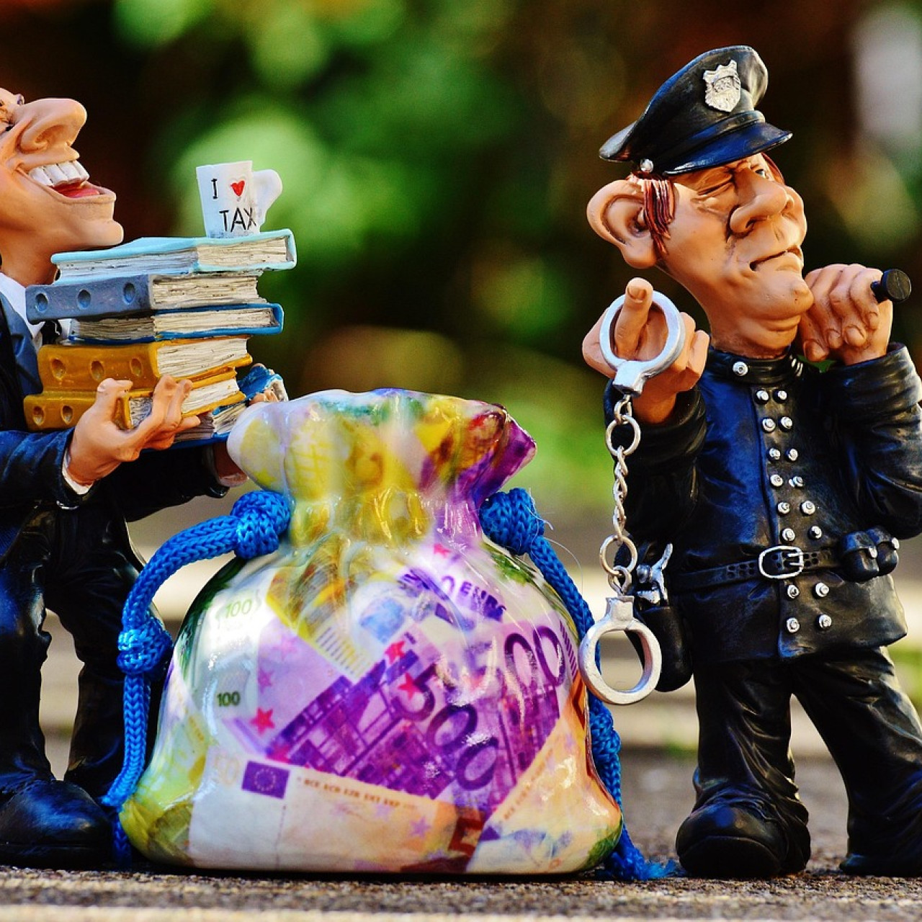
Tu RFC y tu e.firma:
los trámites del día
uno
Roadwise Consulting
Ver el OA en negocios.lumbre.lat
Notes:
Objeto de aprendizaje de Lumbre · Roadwise Consulting
Enlace: https://negocios.lumbre.lat/object/emp-emp-c48-m02-oa01

Slide 2
Acerca de este OA · 1 de 3
Objetivo
Recorrer en orden el alta ante el SAT: RFC o activación, contraseña, e.firma, buzón tributario y constancia, con documentos listos y sin gestores de más.
Tu RFC y tu e.firma: los trámites del día uno
2 / 30
Notes:
Enlace al OA: https://negocios.lumbre.lat/object/emp-emp-c48-m02-oa01

Slide 3
Acerca de este OA · 2 de 3
Descripción
Los trámites del día uno no son difíciles: son desordenados. La gente pierde semanas por hacer la fila equivocada: pedir la e.firma sin tener el RFC activo, o pagar a un gestor lo que el SAT hace gratis. Este módulo pone los cinco movimientos en su orden —RFC, contraseña, e.firma, buzón tributario y constancia de situación—, lista los documentos que piden y separa lo caro de lo gratuito. Saldrás con tu ruta de trámites personal, lista para ejecutar en una semana.
Autoría: Roadwise Consulting
Tu RFC y tu e.firma: los trámites del día uno
3 / 30
Notes:
Continuación de «Acerca de este OA» (2 de 3).

Slide 4
Acerca de este OA · 3 de 3
Etiquetas: RFC · e.firma · buzon · constancia · tramite
Tu RFC y tu e.firma: los trámites del día uno
4 / 30
Notes:
Continuación de «Acerca de este OA» (3 de 3).

Slide 5
El trámite no es difícil: es desordenado
Imagen no disponible
Cada ficha abre la siguiente: el orden correcto ahorra las vueltas que otros ya dieron dos veces.
No se encontró el archivo assets/cover.png.
Abrir el OA
Tu RFC y tu e.firma: los trámites del día uno
5 / 30
Notes:
Enlace: https://negocios.lumbre.lat/object/emp-emp-c48-m02-oa01
OA: https://negocios.lumbre.lat/object/emp-emp-c48-m02-oa01

Slide 6
El trámite no es difícil: es desordenado · 1 de 8
La historia se repite en cada oficina del SAT: alguien llega «a sacar su RFC» sin saber que ya lo tiene (a todo mexicano con CURP el SAT le asignó un RFC de nacimiento, aunque nunca lo haya usado), o pide cita para la e.firma antes de tener sus datos actualizados, o pagó dos mil pesos a un gestor por trámites que cuestan cero. El día uno formal es una fila de cinco fichas que caen en orden:\n\nFicha 1 — tu RFC, activado. Si tienes CURP, ya
Tu RFC y tu e.firma: los trámites del día uno
6 / 30

Slide 7
El trámite no es difícil: es desordenado · 2 de 8
tienes RFC: se trata de ponerlo vivo con tus datos reales. Personas físicas: preinscripción en línea en el portal del SAT, y confirmación de datos —algunas rutas en línea con video llamada, otras exigen cita presencial con identificación oficial y comprobante de domicilio—. Si tu RFC nunca se usó o trae «esquema» o datos genéricos, aquí se corrige. Ficha 2 — tu contraseña (CIEC). Con ella entras al portal; se gestiona en línea
Tu RFC y tu e.firma: los trámites del día uno
7 / 30
Notes:
Continuación de «El trámite no es difícil: es desordenado» (2 de 8).

Slide 8
El trámite no es difícil: es desordenado · 3 de 8
con tus datos ya confirmados. Es la llave cotidiana: la usarás cada mes el resto de tu vida fiscal. Ficha 3 — la e.firma. La firma electrónica avanzada: se tramita una sola vez, en oficina, con cita, gratis, y te dan un dispositivo con dos archivos (certificado y clave privada) que respaldas en dos lugares. Con ella tu casa se vuelve oficina: cambios de datos, aclaraciones, y —en algunos casos— se puede obtener a los 18 para toda la vida.
Tu RFC y tu e.firma: los trámites del día uno
8 / 30
Notes:
Continuación de «El trámite no es difícil: es desordenado» (3 de 8).

Slide 9
El trámite no es difícil: es desordenado · 4 de 8
Lo que es gratis es gratis: el mapa contra el fraude
Regla simple: el alta, el RFC, la contraseña, la e.firma y la constancia de situación fiscal son gratuitos en el portal y oficinas oficiales del SAT. Lo que sí se paga, y es legítimo pagarlo, son tres cosas: un contador para elegir régimen y llevar declaraciones (el módulo tres marca cuándo su firma es obligada), un proveedor autorizado de certificación (PAC) para facturar si usas uno de pago —hay alternativas gratuitas del propio SAT para volúmenes chicos—, y un gestor honesto cuando el tiempo te vale
Tu RFC y tu e.firma: los trámites del día uno
9 / 30
Notes:
Continuación de «El trámite no es difícil: es desordenado» (4 de 8).

Slide 10
El trámite no es difícil: es desordenado · 5 de 8
más que el dinero, aclarando que su factura es por tiempo, no por acceso: nadie «mueve» trámites del SAT, y quien prometa eso cobra por lo que sale gratis. Señales de que te quieren meter fraude: pedir «el derecho de piso» por sacar la cita, cobrar por «activar el RFC que ya existe», o vender paquetes que incluyen un régimen «que le conviene» sin explicarte por qué. Defensa de tres líneas: cita en el portal oficial, documentos en original, y toda respuesta rara se pregunta en el número oficial de orientación del
SAT antes de pagar.
Tu RFC y tu e.firma: los trámites del día uno
10 / 30
Notes:
Continuación de «El trámite no es difícil: es desordenado» (5 de 8).

Slide 11
El trámite no es difícil: es desordenado · 6 de 8
Ficha 4 — el buzón tributario. La bandeja oficial donde el SAT te notifica: se activa con correo, teléfono y domicilio comprobado (el comprobante que subas es la pieza que más rechazos lleva: debe verse legible, coincidir con el dato declarado y ser reciente). Quien ignora el buzón se entera de los requerimientos cuando ya son multa: este canal es el que convierte «me fueron mal las cosas» en «nunca vi la notificación» en algo indefendible. Ficha 5
Tu RFC y tu e.firma: los trámites del día uno
11 / 30
Notes:
Continuación de «El trámite no es difícil: es desordenado» (6 de 8).

Slide 12
El trámite no es difícil: es desordenado · 7 de 8
— la constancia de situación fiscal. El PDF que te van a pedir todos: clientes corporativos, bancos, arrendadores. Se descarga en línea en segundos con tu contraseña, y dice tu actividad, régimen y domicilio declarados — por eso es el espejo del alta: si la constancia muestra algo falso (la actividad equivocada, el domicilio viejo), todavía estás a tiempo de corregirlo sin que un tercero lo detecte primero.\n\nEl orden no es decorativo: la
Tu RFC y tu e.firma: los trámites del día uno
12 / 30
Notes:
Continuación de «El trámite no es difícil: es desordenado» (7 de 8).

Slide 13
El trámite no es difícil: es desordenado · 8 de 8
preinscripción alimenta el RFC, el RFC alimenta la contraseña, la oficina pide identificación y comprobante para la e.firma, y el buzón exige los datos ya correctos. Saltarse una ficha no ahorra tiempo: garantiza la segunda fila. Y el costo de los errores tempranos se ve en el módulo cuatro: RFC con datos viejos es facturas que el cliente no puede pagar, y buzón sin activar es multas que crecen en silencio.
En los trámites, como en la caja: el desorden no se paga con dinero, se paga con vueltas perdidas.
— Lumbre · Empresa
Tu RFC y tu e.firma: los trámites del día uno
13 / 30
Notes:
Continuación de «El trámite no es difícil: es desordenado» (8 de 8).

Slide 14
El trámite no es difícil: es desordenado
Las cinco fichas del día uno: qué se necesita y cuánto cuesta
Tu RFC y tu e.firma: los trámites del día uno
14 / 30
Notes:
Título completo de la tabla que sigue.

Slide 15
Tabla · 1 de 2
Trámite | Cómo se hace | Documentos | COSTO
RFC activado con datos reales | Preinscripción en línea + confirmación (en línea o cita) | Identificación oficial, CURP, comprobante de domicilio | Gratis
Contraseña (CIEC) | En línea tras confirmar datos | RFC y datos recientes | Gratis
e.firma | Una vez en vida, en oficina con cita | Identificación, comprobante, USB para respaldo | Gratis
Tu RFC y tu e.firma: los trámites del día uno
15 / 30
Notes:
Tabla del OA: Tabla
Enlace: https://negocios.lumbre.lat/object/emp-emp-c48-m02-oa01

Slide 16
Tabla · 2 de 2
Trámite | Cómo se hace | Documentos | COSTO
Buzón tributario | En el portal, con contraseña | Comprobante de domicilio legible, correo, celular | Gratis
Constancia de situación fiscal | Descarga en el portal | Contraseña vigente | Gratis
Tu RFC y tu e.firma: los trámites del día uno
16 / 30
Notes:
Tabla del OA: Tabla
Enlace: https://negocios.lumbre.lat/object/emp-emp-c48-m02-oa01

Slide 17
Actividad 1 · Clasificar · 1 de 2
Sección: El trámite no es difícil: es desordenado
Clasifica cada movimiento del día uno según quién debe cobrártelo, si acaso:
Categorías
• Lo hace el SAT gratis
• Se paga con lógica
• Te quieren meter fraude
1. La descarga de tu constancia de situación fiscal en el portal
2. Que un contador revise tu elección de régimen antes del alta
Tu RFC y tu e.firma: los trámites del día uno
17 / 30
Notes:
Solución: 1. La descarga de tu constancia de situación fiscal en el portal → Lo hace el SAT gratis
2. Que un contador revise tu elección de régimen antes del alta → Se paga con lógica
3. «Págame mil quinientos porque sin mí no alcanzas cita» → Te quieren meter fraude
4. La e.firma que te da la oficina del SAT el día de tu cita → Lo hace el SAT gratis
5. El servicio de facturación de un PAC cuando tu volumen ya no cabe en la opción gratuita → Se paga con lógica
Evidencia: Los trámites de identidad fiscal son gratuitos; se paga por criterio profesional y por servicios de certificación, nunca «por la gestión» de lo gratis.
Enlace al OA: https://negocios.lumbre.lat/object/emp-emp-c48-m02-oa01

Slide 18
Actividad 1 · Clasificar · 2 de 2
3. «Págame mil quinientos porque sin mí no alcanzas cita»
4. La e.firma que te da la oficina del SAT el día de tu cita
5. El servicio de facturación de un PAC cuando tu volumen ya no cabe en la opción gratuita
Clasifica cada elemento en una de las categorías.
Tu RFC y tu e.firma: los trámites del día uno
18 / 30
Notes:
Continuación de «Actividad 1 · Clasificar» (2 de 2).

Slide 19
Actividad 2 · Opción múltiple · 1 de 2
Sección: El trámite no es difícil: es desordenado
Paulina acaba de cumplir 18 años y quiere vender postres por encargo. Su tío le dice: «Saca cita en el SAT para tu RFC nuevo»; su vecino le dice: «Mejor págale al gestor, el SAT es un laberinto». Ella revisa su CURP y su historial. ¿Cuál es la ruta correcta y barata?
A) La del tío: ir por cita para tramitar un RFC nuevo, porque a los 18 años el RFC se solicita desde cero
B) La del vecino: el gestor resuelve todo en dos días y evita filas, aunque te cobre lo que el SAT da gratis
Tu RFC y tu e.firma: los trámites del día uno
19 / 30
Notes:
Solución: C) Verificar que su RFC ya existe (derivado de su CURP), confirmar sus datos actuales por la ruta que el portal le ofrezca, sacar contraseña, y dejar la e.firma para su cita única con documentos en mano
Explicación: A reproduce el mito del tío: a los 18 **no se nace de nuevo fiscalmente**: el RFC existe desde la CURP; la cita para «RFC nuevo» casi siempre termina en «sus datos ya están, solo confirme». B puede ser cómodo pero confunde el criterio: pagar por perder el miedo a la plataforma es entendible; pagar por lo que tú mismo haces en línea, no — y el curso enseña a distinguirlos. D es peligrosa: nada se activa solo —vender sin alta es la cuenta del módulo uno, con nombre: riesgo— y a los 18 el alta con régimen de entrada es de las rutas más baratas de su vida. C es la fila real: verificar, confirmar datos por la vía que el portal marque, contraseña, y e.firma con cita y papeles.
Evidencia: En México el RFC de persona física se deriva de la CURP: casi nunca se «saca de nuevo»; se confirma, se le pone contraseña y se avanza ficha por ficha.
Enlace al OA: https://negocios.lumbre.lat/object/emp-emp-c48-m02-oa01

Slide 20
Actividad 2 · Opción múltiple · 2 de 2
C) Verificar que su RFC ya existe (derivado de su CURP), confirmar sus datos actuales por la ruta que el portal le ofrezca, sacar contraseña, y dejar la e.firma para su cita única con documentos en mano
D) No hacer nada todavía: a su edad, el RFC «se activa solo» cuando presente su primera declaración
Tu RFC y tu e.firma: los trámites del día uno
20 / 30
Notes:
Continuación de «Actividad 2 · Opción múltiple» (2 de 2).

Slide 21
Actividad 3 · Verdadero o falso
Sección: El trámite no es difícil: es desordenado
La e.firma se tramita cada año, como una reinscripción: el certificado caduca y hay que volver a la oficina con cita.
A) Verdadero
B) Falso
Tu RFC y tu e.firma: los trámites del día uno
21 / 30
Notes:
Solución: Falso
Explicación: Falso, y la confusión nace de mezclar **vigencia** con **cuidado**: la e.firma dura años, pero sus archivos deben **guardarse en al menos dos lugares** (el USB del SAT más una copia segura): perder el dispositivo sin respaldo es el reinicio más caro del día uno, porque implica volver por el trámite con cita. La letra chica que el módulo cuatro desarrollará: lo que sí exige atención periódica es el **acceso** —contraseña vigente, datos de contacto actualizados, buzón revisado—, no la firma en sí. Regla de bolsillo: la e.firma se tramita una vez y se **cuida** cada mes.
Evidencia: La e.firma se obtiene una vez y tiene vigencia plurianual muy larga; solo se reemplaza en casos específicos (pérdida de la clave, extravío del dispositivo, cancelación).
Enlace al OA: https://negocios.lumbre.lat/object/emp-emp-c48-m02-oa01

Slide 22
Actividad 4 · Reflexión · 1 de 2
Sección: El trámite no es difícil: es desordenado
Arma tu ruta personal del día uno con las cinco fichas: verifica tu RFC contra tu CURP, anota qué vía de confirmación te ofrece el portal (¿en línea con video o cita presencial?), lista documentos en original y copia, y agenda la cita de la e.firma si
te toca.
Ponle fecha a cada ficha y marca cuáles ya tienes resueltas.
Tu RFC y tu e.firma: los trámites del día uno
22 / 30
Notes:
Reflexión del OA: Arma tu ruta personal del día uno con las cinco fichas: verifica tu RFC contra tu CURP, anota qué vía de confirmación te ofrece el portal (¿en línea con video o cita presencial?), lista documentos en original y copia, y agenda la cita de la e.firma si te toca. Ponle fecha a cada ficha y marca cuáles ya tienes resueltas. Segundo ejercicio, en la misma hoja: escribe qué te costaría a ti, en dinero honesto, la versión gestor completo y la versión hazlo tú — y anota cuál elegirías con el criterio del callout (pagar por criterio, no por fila).
No se exportan respuestas personales.
Enlace: https://negocios.lumbre.lat/object/emp-emp-c48-m02-oa01

Slide 23
Actividad 4 · Reflexión · 2 de 2
Segundo ejercicio, en la misma hoja: escribe qué te costaría a ti, en dinero honesto, la versión gestor completo y la versión hazlo tú — y anota cuál elegirías con el criterio del callout (pagar por criterio, no por fila).
Pista: Si tu constancia de situación fiscal actual muestra una actividad que ya no es la tuya, la ficha 1 sigue abierta: los datos viejos se corrigen antes de que un cliente los note.
Pregunta abierta · las respuestas personales no se incluyen en esta exportación.
Tu RFC y tu e.firma: los trámites del día uno
23 / 30
Notes:
Continuación de «Actividad 4 · Reflexión» (2 de 2).

Slide 24
Para dominar este tema
Notes:
Sección del OA: Para dominar este tema
Enlace: https://negocios.lumbre.lat/object/emp-emp-c48-m02-oa01

Slide 25
Lo esencial que debes saber · 1 de 2
•
Tu RFC probablemente ya existe: se deriva de la CURP; el trámite es confirmarlo con datos reales.
•
El orden de las fichas: RFC → contraseña → e.firma → buzón → constancia; saltarse una garantiza la segunda fila.
•
Los cinco trámites son gratuitos: se paga criterio profesional y servicios, nunca «la gestión» de lo gratis.
•
La e.firma se tramita una vez y se respalda en dos lugares: perderla sin copia es volver a empezar.
Tu RFC y tu e.firma: los trámites del día uno
25 / 30

Slide 26
Lo esencial que debes saber · 2 de 2
•
El buzón tributario es la notificación oficial: sin él, las multas crecen sin que las veas llegar.
Tu RFC y tu e.firma: los trámites del día uno
26 / 30
Notes:
Continuación de «Lo esencial que debes saber» (2 de 2).

Slide 27
Preguntas clave del tema
1.
¿Mi RFC es nuevo o ya existía con mi CURP?
2.
¿Qué documentos piden la confirmación y la cita de la e.firma?
3.
¿Qué trámites del día uno cuestan cero y cuáles se pagan con lógica?
4.
¿Qué pasa si activo el negocio pero no el buzón tributario?
5.
¿Para qué sirve la constancia de situación fiscal y quién la pide?
Tu RFC y tu e.firma: los trámites del día uno
27 / 30

Slide 28
Lo que debes poder hacer
•
Verificar tu RFC existente y confirmar tus datos por la vía correcta.
•
Ejecutar la fila de fichas con documentos, citas y respaldos.
•
Distinguir lo gratuito del gasto legítimo y detectar la promesa de «mueve-trámites».
Tu RFC y tu e.firma: los trámites del día uno
28 / 30

Slide 29
Chequeo: la fila de fichas
Criterio de avance
Se considera superado con al menos 60% de acierto agregado en las actividades cubiertas.
Al superar: Ya sabes en qué orden caen las fichas y quién debe cobrarte cada una. Falta la decisión de fondo que da sentido al alta: qué régimen declares.
Si aún no se alcanza: Si aún crees que a los 18 se «saca RFC nuevo», vuelve al mito del tío en el caso: el RFC vive desde la CURP; el trámite es confirmarlo.
Tu RFC y tu e.firma: los trámites del día uno
29 / 30
Notes:
Compuerta de avance: Chequeo: la fila de fichas
Umbral declarado: 60%.
No se incluyen puntuaciones de ninguna sesión ni respuestas personales.
Enlace: https://negocios.lumbre.lat/object/emp-emp-c48-m02-oa01

Slide 30
Lo que debes poder hacer
Siguiente: El régimen fiscal sin adivinar: qué actividad tienes y qué te toca — con el alta encaminada, la pregunta que decide tu calendario y tu forma de pagar: ¿RESICO, actividades empresariales, sueldo con negocio aparte? Elegir régimen no se adivina: se diagnostica, y hay señales que obligan a llamar al contador.
Tu RFC y tu e.firma: los trámites del día uno
30 / 30

